Slide 1
전반적인 작성요령
본 훈련생 포트폴리오 양식은 프로젝트 기반 훈련 평가대상 훈련과정에 한하여 대표 프로젝트 팀별로 각각 작성하여 제출 프로젝트 수행 과정 및 결과에 대해서는 제공된 목차 및 세부 항목별 작성요령을 참조하여 작성하되, 프로젝트 특성에 따라 기본적인 구성을 유지한 상태에서 템플릿/디자인/구성은 변경 및 추가 가능함 훈련생 포트폴리오에 작성한 내용은 관련 증빙자료를 모두 제출해야 함 작성 예시(기울임 회색 글씨)는 모두 삭제 후 제출

Slide 2
지역별 수요분석과 예측을 통한
초등돌봄교실 우선 배치 필요 지역 선정
팀명: 프로젝트 1팀(1조)
팀원: 김도훈, 김지은, 정혜린
훈련과정명: 서비스 산업 데이터를 활용한 빅데이터 분석 실무
운영기관명: 멀티캠퍼스
Notes:
제목: 글자포인트 30
내용:20

Slide 3
목차
I.
프로젝트 소개 및 배경
Ⅱ.
프로젝트 팀 구성 및 역할
Ⅲ.
프로젝트 수행절차 및 방법
Ⅳ.
프로젝트 수행 결과
Ⅴ.
느낀 점

Slide 4

프로젝트 소개
“초등돌봄교실”
별도 시설(전용 또는 겸용교실 등)이 갖추어진 공간에서
돌봄이 필요한 학생들을 대상으로
정규 수업 외에 이루어지는 돌봄활동
Notes:
‘방과후학교 연계형 돌봄교실’이란 방과후 돌봄이 필요한 맞벌이·저소득층·한부모 가정 등의 학생 중 방과후학교 프로그램에 참여하면서, 오후돌봄교실을 이용하지 않는 학생 등을 대상으로 별도의 공간에서 이루어지는 돌봄활동을 말한다.

Slide 5
지역
아동센터
초등
돌봄교실
다함께
돌봄
온종일 돌봄
청소년
방과후
아카데미
학교돌봄(교육부)
마을돌봄(보건복지부,여성가족부)
정부의 추구방향

Slide 6
Ⅰ. 프로젝트 배경
✎ 작 성 요 령 ✎
[프로젝트 배경]은 아래와 같은 내용 등으로 구성하여 작성한다. 프로젝트 주제 프로젝트 목적 프로젝트 개요 (컨셉, 훈련 내용과의 관련성, 개발 환경 등) 프로젝트 구조 기대 효과

Slide 7
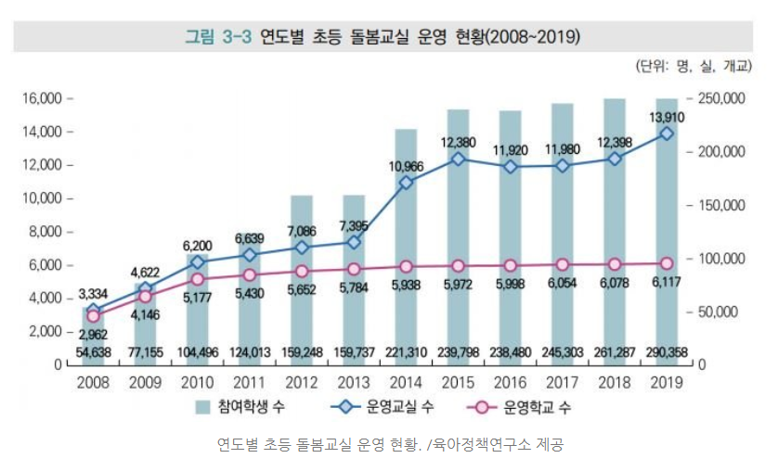
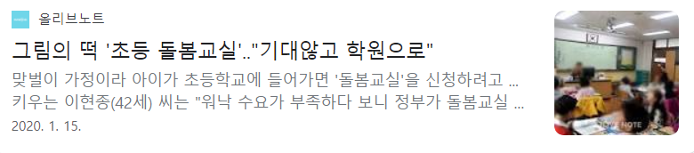
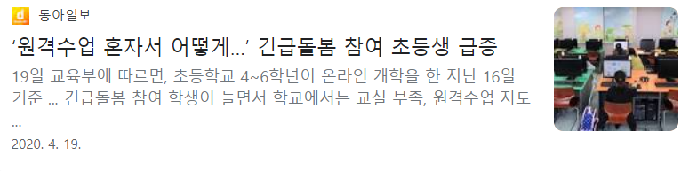
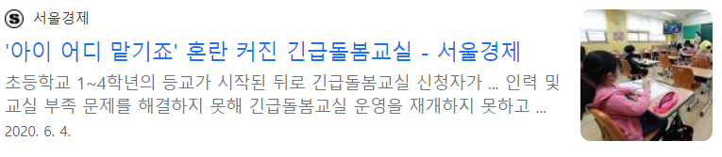
I.프로젝트 배경
1. 초등돌봄 수요에 비해 공급 부족
2. 전문인력과 예산 제한
11년간 ‘초등돌봄교실’ 참여 학생수 약 5배 증가(2019기준)
정부 온종일 돌봄정책 발표
→ 2022년까지 총 3,500실 확대
→ 저학년 위주에서 전학년으로 운영대상 확대
→ 오후돌봄 시간 연장 : 오후5시에서 오후7시
코로나 19에 따른 사회적 거리두기 가능한 공간 확보 필요성 대두
코로나 치료에 투입된 의료진, 방역소독과 돌봄병행 동시부담 가중
돌봄전문 인력 부족
지자체 예산 부족
Notes:
초등돌봄교실 추진배경
핵가족화 심화, 여성경제활동 인구 증가 등 양육환경이 변화함에 따라 돌봄에 대한 사회적 요구도 점차 증가
영유아 보육 지원에 비해 초등학생 대상 돌봄 지원은 상대적으로 부족하여 방과후·방학 중 돌봄 사각지대 발생
학교와 지역사회 간의 유기적 협력과 연계를 통해 촘촘한 돌봄 서비스 제공 필요

Slide 8
프로젝트 배경
초등 돌봄학교 확대 & 내실화
지역사회와 함께하는 돌봄서비스 강화
돌봄체계 구축 위한 지원강화
정부핵심과제
정부추진방향
초등돌봄교실 확대 & 지역사회 연계 돌봄서비스 제공
돌봄서비스 사업 추진 계획 발표 (20.08.11)
초등학교: 돌봄 가능 교실 제공, 지자체: 돌봄 운영 방식 → 학교와 지자체 연계한 프로그램 제안
교육부
결론
코로나19 이후 돌봄 필요한 학생 수 증가,
서비스 공급 확대의 필요성 대두
데이터 분석을 통한 우선 배치 지역 도출

Slide 9
I.
프로젝트 주제
[
]
지역별 수요분석과 예측을 통한
초등돌봄교실 우선 배치 필요 지역 선정

Slide 10
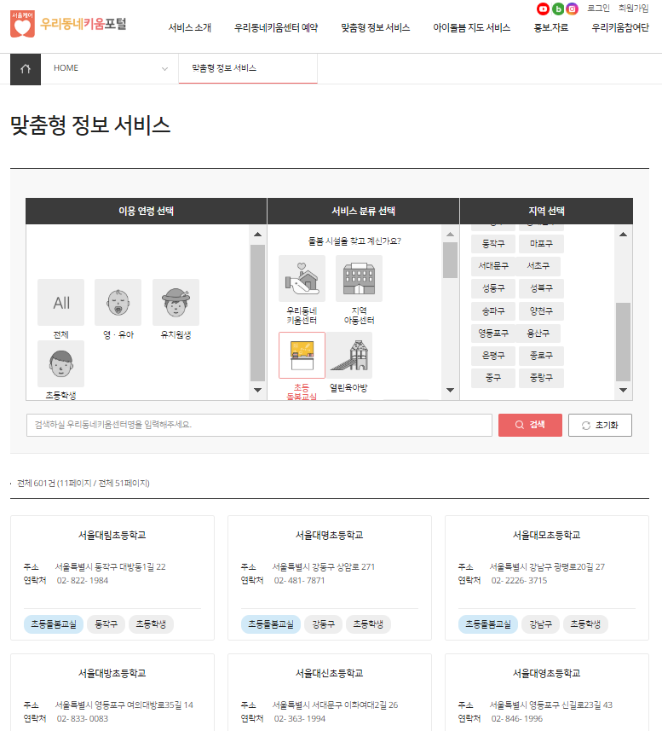

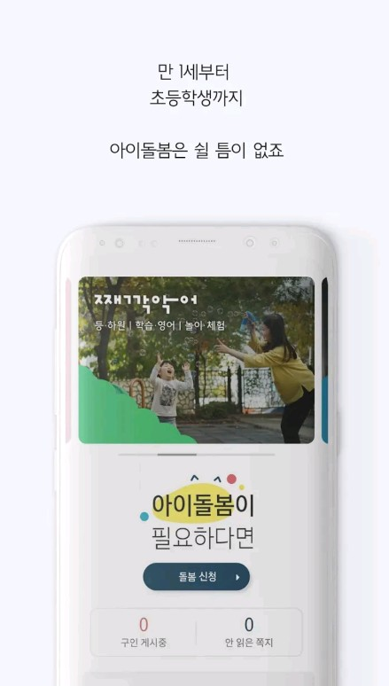
기대효과 및 서비스
1. 예비 초등학생 부모 타겟용 웹서비스
2. 초등학생을 위한 어플리케이션
분석한 데이터를 바탕으로 예비 초등학생 자녀를 둔 학부모에게
‘돌봄교실 확충 예정 학교’를 순위별로 예측 ,
주거지 결정시 도움이 되도록 하고 돌봄 공백을 최소화 함
‘급식카드 가맹점 데이터’를 함께 제공하여
돌봄 교실 근처 급식카드 가맹점 조회 서비스 제공
편의점을 이용하는 아이들에게 균형 잡힌 식사 제공

Slide 11
Ⅱ. 프로젝트 팀 구성 및 역할
김도훈
(팀 리더)
데이터 수집, 전처리,
코딩, 분석
PPT 제작
김지은
(팀원)
데이터 수집, 전처리,
코딩, 분석
PPT 제작
정혜린
(팀원)
데이터 수집, 전처리,
분석, 자료수집
PPT 제작

Slide 12
Ⅲ. 프로젝트 수행절차 및 방법
✎ 작 성 요 령 ✎
[프로젝트 수행절차 및 방법]은 프로젝트의 사전 기획과 프로젝트 수행 및 완료 과정으로 나누어서 작성한다. (프로젝트 수행 절차를 도식화하여 제시하거나, 더 효과적으로 전달하는 방법 등이 있다면, 기본적인 구성요소를 포함하여 보다 창의적으로 수정하여 작성 가능함) 프로젝트 기획 및 주제 선정 과정과 아이디어를 도출하는 과정을 작성 기획 단계에서 도출된 주제와 아이디어를 기반으로 실제 프로젝트를 수행한 세부적인 기간과 활동 내용을 작성

Slide 13
Ⅲ. 프로젝트 수행절차 및 방법
구분 | 기간 | 활동 | 비고
사전 기획 | 8/21(금) | 프로젝트 기획 및 주제 선정 기획안 작성 | 아이디어 선정
개발 | 8/24(월)~9/3(목) | 데이터 확보 및 전처리 모델 선정 및 프로젝트 진행 | EDA & Research
수정/보완 | 9/4(금)~9/7(월) | 구축한 모델 보완 및 검토, 적용 | 오류 수정
마무리 | 9/8(화)~9/10(목) | 마무리 및 결과보고서 작성
총 개발기간 | 8/21(금) ~ 9/10(목) (총 2주) | - | 8/25(화)~8/28(금) 휴강

Slide 14

분석방향
1. 현재 돌봄교실수와 이용학생 수 현황 그리고 앞으로의 증가율은?
2. 지역별 증가율과 돌봄교실 이용학생 수가 가장 많이 증가할 지역은?
image
3. 지역별 ‘한부모가정 및 저소득 가정’ 요인과의 상관관계는?
4. 지역별 ‘가구내 맞벌이 현황’ 요인과의 상관관계는?
5. 지역내에서도 우선적으로 필요한 곳은?
6. 지역내에서 초등학생의 밀집도가 가장 높은 곳은?
7. 앞으로 초등학교 진학 수가 가장 많이 늘어날 지역은?
8. 지역내 운영 돌봄센터들과 가장 가까이 있는 학교는?
9. 지역내 운영 돌봄센터와의 연계까지 고려한다면?

Slide 15
활용 데이터소개
데이터명 | 연도 | 출처 | 인터넷주소
돌봄교실수 &학교수 | 2019.5 | 학교알리미서비스 | https://www.schoolinfo.go.kr/Main.do
돌봄센터수 (지역아동센터, 다함께돌봄센터, 방과후아카데미) | 2018 - 2020년 초등돌봄센터(2019) 지역아동센터(2020) 다함께돌봄센터(2020) 방과후아카데미(2020) | 학교알리미서비스 아동권리보장원 다함께돌봄사업 방과후청소년아카데미 | https://www.schoolinfo.go.kr/ei/ss/pneiss_a03_s0.do https://www.icareinfo.go.kr https://dadol.or.kr https://www.youth.go.kr/yaca/about/orgSearch.do
다문화학생수 | 2019년 | 교육통계서비스 | https://kess.kedi.re.kr/index
도서관수 & 작은도서관수 | 2020년 | 서울도서관 국가도서관통계시스템 | https://lib.seoul.go.kr/slibsrch/main https://www.libsta.go.kr/libportal/libStats/mainStats/getPublicLibPop.do
재정자립도 | 2019년 | 지방재정 365 (지방재정통합공개시스템) | http://lofin.mois.go.kr/portal/main.do
Notes:
[도서관수]
#1 대전교육청, 초등돌봄교실 6개 기관과 업무협약 체결(2020.06.02)
학교 밖 돌봄서비스 제공을 위해 해뜰마을어린이도서관, 동산교회, 우주작은도서관, 대전한빛작은도서관, 한우리 아이행복돌봄터, 모두의 에너지 자립마을 학교 등 6개 기관과 2020년 마을로 찾아가는 초등돌봄교실 운영을 위한 업무협약을 체결했다
마을로 찾아가는 초등돌봄교실은 올해로 2년째 실시하는 국가 시책사업으로써 학교 밖 도서관 등 마을의 공공시설을 활용한 돌봄서비스를 제공하여 돌봄 사각지대를 해소하고 학교가 아닌 다른 장소에서 프로그램을 제공
학부모에게는 지역 돌봄에 대한 인식과 신뢰를 개선하여 학교와 마을돌봄이 유기적으로 연계한 온종일 돌봄체계를 구축해 나갈 계획
https://www.segyenewsagency.com/news/articleView.html?idxno=303832
#2 군포시, 도서관 활용…아동 돌봄 서비스 시행(2020년 02월 20일)
중앙도서관 주관으로 공모를 통해 모집한 지역 내 7개 작은도서관에서 초등 1~6학년과 동일 연령의 학교 밖 아동까지를 대상으로 한 다양한 독서문화 프로그램 등의 운영을 시작했다고 밝혔다.
주 5일간 하루 4시간씩(오후 2시~6시) 연말까지 시행될 이번 돌봄 서비스는 맞벌이 가정의 양육 부담을 줄이고, 공동체 문화를 형성함으로써 궁극적으로는 아이 낳기 좋은 환경을 조성하는데 기여할 것으로 시는 기대하고 있다.
이를 위해 시는 돌봄 활동에 투입될 강사나 봉사자의 인건비와 아이들 간식비 등을 지원하며, 각종 프로그램의 운영을 수시 점검해 아동들에게 안정적·효율적으로 양질의 서비스가 제공될 수 있도록 관리한다는 방침이다.
아동들에게 돌봄 서비스를 제공하는 이번 사업으로 작은도서관 활성화와 지역 공동체 문화 형성까지 달성할 것으로 생각한다”며 “수시로 운영 상황을 점검해 미비한 점이 발견되면 보완하고, 성과 분석을 통해 사업 확대 등을 검토하겠다
http://www.dreamlib.co.kr/dreamInfo/libnews_view.php?b_cate=program&no=1909
3. 지자체 및 교육청 협력의 초등 돌봄서비스
지난해 교육부를 비롯해 보건복지부, 여성가족부, 행정안전부 등 관계부처가 합동으로 추진한 ‘온종일 돌봄 생태계 구축 선도사업’은 올해 1년간의 사업 성과를 공유하며 우수한 돌봄모델을 다른 지역으로 확산하도록 했다. 공모로 선정된 9개 지자체(서울 구로구·노원구·성동구·성북구, 대전 서구, 경기 시흥시·오산시, 충남 홍성군, 전남 광양시)는 돌봄 전담조직을 설치하고, 돌봄기관 간 소통·협력을 위한 지역돌봄협의체를 구성해 지역의 돌봄 기반을 구축했다.
지자체는 교육청(학교)과 협력을 통해 돌봄 수요조사를 실시하고, 지역 단위의 돌봄 공급 기관을 파악하여 돌봄서비스를 연계·안내했다. 활용가능교실, 도서관·아파트 유휴공간 등 지역 공공시설은 아이들을 위한 돌봄센터로 재탄생했다.
서울 노원구는 아파트 내 유휴공간에 ‘우리동네 아이휴센터’ 6개소를 설치해 아이들의 놀이와 독서 지도 공간으로 활용했다. 서울 성동구에서도 아파트 단지 내 유휴공간과 작은 도서관을 초등돌봄센터인 ‘아이꿈누리터’로 탈바꿈하고, 돌봄공동체 확산을 위해 이웃돌봄도 운영했다. 경기 시흥시는 마을학교, 공공도서관, 작은 도서관으로 나뉘는 시흥형 돌봄모델을 구성했고, 충남 홍성군에서는 홍성초와 홍주초의 활용가능교실을 이용해 지자체 주체로 돌봄교실을 운영했다. 이처럼 지역 여건과 특성에 맞는 돌봄 모델 운영은 앞으로도 늘어날 전망이다.
http://happyedu.moe.go.kr/happy/bbs/selectHappyArticleImg.do?bbsId=BBSMSTR_000000000191&nttId=9669

Slide 16
활용 못한 데이터
데이터명 | 연도 | 출처 | 인터넷주소
전국초등학생수 | 2019년 (2019년 4월공시) | 교육통계서비스 | https://kess.kedi.re.kr/index
비만지수 | 2018년 12월 31일 (2019년 4월공시) | 학교알리미서비스 | https://www.schoolinfo.go.kr/Main.do
지역내총생산 (당해년가격) | 2016년 | 서울열린데이터광장 e-나라지표 (통계청) | https://data.seoul.go.kr/dataList/11043/S/2/datasetView.do
재정자주도 | 2019년 | 지방재정 365 (지방재정통합공개시스템) | http://lofin.mois.go.kr/portal/main.do
교육경비보조금 | 2019년 | 지방교육재정알리미 | http://www.eduinfo.go.kr/portal/main.do#anchor2
사설학원수 | 2019년 | 서울열린데이타광장 | http://opendata.hira.or.kr/op/opc/olapCliNhstPrsntInfm.do
의료기관종사 의료인력 | 2018년 | 서울열린데이터광장 보건의료빅데이터개방시스템 | https://data.seoul.go.kr/dataList/28/S/2/datasetView.do http://opendata.hira.or.kr/op/opc/olapCliNhstPrsntInfm.do
시·군·구별 월간음주율 | 2018년 | KOSIS 국가통계포털 | http://kosis.kr/statHtml/statHtml.do?orgId=117&tblId=DT_H_DR_MONTH
시·군·구별 현재흡연율 | 2018년 | KOSIS 국가통계포털 | http://kosis.kr/statHtml/statHtml.do?orgId=117&tblId=DT_H_SM

Slide 17
분석방향
1. 분석에 사용할 데이터 파악 및 전처리
종속변수와 독립변수 데이터 전처리
2. 회귀분석을 이용하여
‘서울시 자치구별 모델’ 구축
다양한 변수들을 적용해보며 최적 모델 파악
Stepwise 기법 활용
3. 서울시 자치구별 모델을
전국 광역시 및 타 지역에 적용
타지역 또한 서울시 자치구와 동일한 변수를 사용, 예측값 계산
4. 예측값과 비교하여 지역별 현황 파악
예측값과 현재값을 비교하며 시도별 현황 파악 및 분석
5. 지도에 시각화
시각화로 전국 지도에 차이값 표시
Notes:
서울시(구별)를 모델로 정한 이유
돌봄 관련 다양한 주제를 공론화 하고 포럼의 기회가 多,
구별 지역센터들이 연계가 잘 되어있다.
키움센터를 포함한 다양한 종류의 돌봄서비스들이 있다.

Slide 18

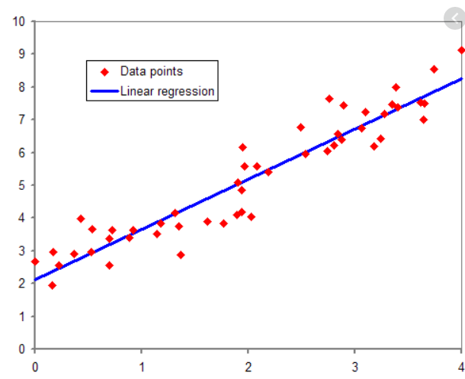
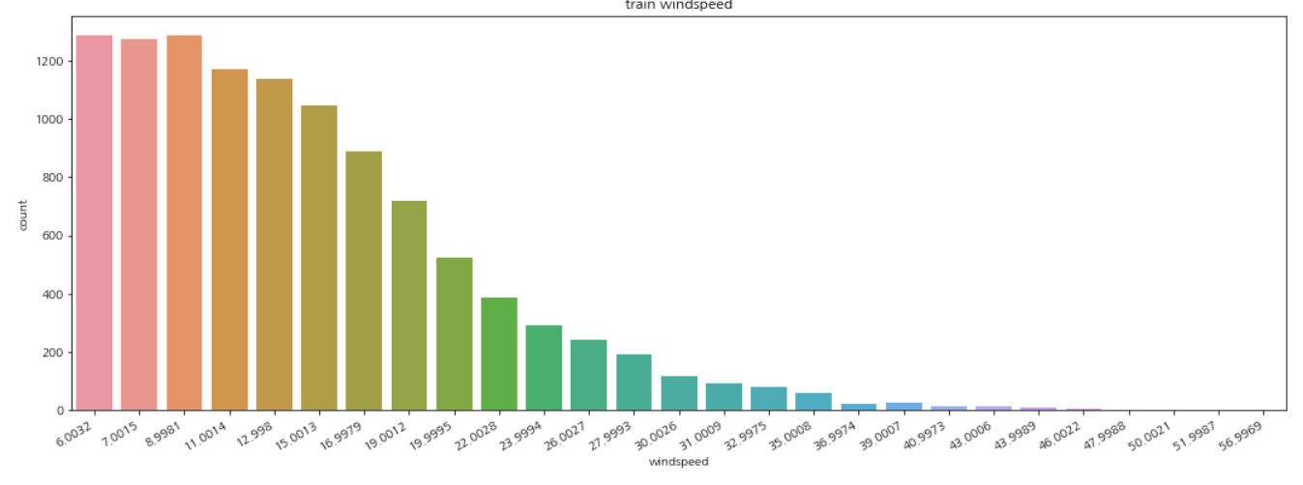
분석방향
1. 분석에 사용할 데이터 파악 및 전처리
정부에서 운영하는 다양한 돌봄교실*의 합계를 구하여 dolbomplus라는 종속변수 생성
종속변수를 설명하는 여러 독립변수를 동일 연도**(2019)로 통일
image
2. 회귀분석 이용하여 ‘서울시 자치구별 모델’ 구축
전처리한 데이터를 독립변수에 대입해보며 다양한 모델 시도
VIF 분석을 이용하여 독립변수 사이의 다중공선성(multicollinearity) 확인
R에서 lm 함수를 이용하여 회귀분석 시도
Stepwise 기법으로 변수 선택
부분집합회귀분석(regsubsets)을 이용하여 결과값 검토
lm에서 summary를 통해 신뢰도와 결정계수 파악하여 최종 모델 도출
3. 서울시 자치구별 모델을 전국 광역시 및 타 지역에 적용
타 지역 또한 서울 모델과 동일한 연도의 독립변수 데이터 구축
회귀분석으로 도출한 모델 수식을 타 지역으로 확대하여 예측값 계산
*초등돌봄교실(교육부)+지역아동센터,다함께돌봄(보건복지부)+청소년방과후아카데미(여성가족부)
**일부 데이터는 2020년 자료 사용

Slide 19
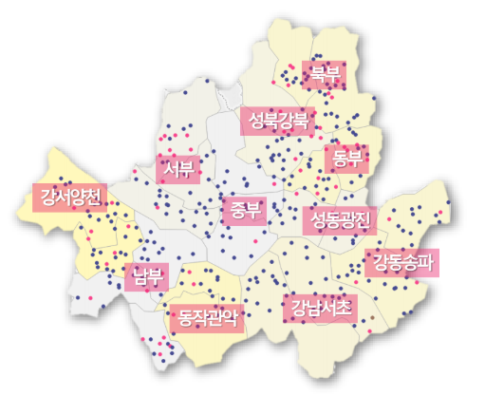
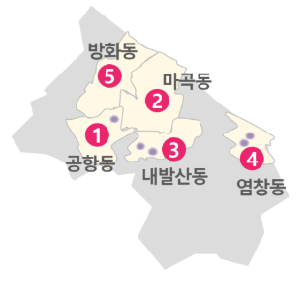
분석방향
4. 예측값과 비교하여 지역별 현황 파악
계산한 예측값에서 지역별 다양한 돌봄교실 현황(dolbomplus)값을 빼 차이값 도출
도출된 차이값을 통해 서울 모델과 비교한 지역별 돌봄교실 현황 파악 및 분석
image
5. 지도에 시각화
전국 지도에 서울 모델과 지역 간 차이값을 표시
차이값 분포의 시각화

Slide 20
Ⅳ. 프로젝트 수행 결과
✎ 작 성 요 령 ✎
[프로젝트 수행 결과]는 프로젝트 결과물이 도출된 과정을 세부적으로 기록 - 예시(10~13p)는 하나의 사례로 간단하게 제시한 것이므로 프로젝트의 성격에 따라 보다 자세하게 기록하며, 결과를 서술하는 과정에서는 논리성, 창의성, 완결성이 잘 드러나도록 한다. ※ 논리성: 프로젝트의 결과물을 도출하기 위해 논리적인 과정으로 구성된 정도를 의미. 예를 들어 산업 분야 및 연구 문헌 검토, 선진사례 및 문헌 활용 등이 있음 ※ 창의성: 프로젝트의 결과물이 이전의 결과물과 달리 획기적인 주제나 아이디어로 만들어진 정도를 의미 ※ 완결성: 프로젝트의 결과물이 실습 주제와 과정에 맞게 완결성 있게 도출된 정도를 의미 프로젝트의 결과는 그 과정이 잘 드러날 수 있도록 데이터 가공 과정부터 활용까지 전체적인 프로세스를 확인할 수 있도록 단계별로 작성 첨부 자료 예시: 결과물 사진 또는 동영상, 소스코드 등 프로젝트의 우수성이 들어날 수 있는 자료

Slide 21
Ⅳ. 프로젝트 수행 결과
결과 제시 1. 탐색적 분석 및 전처리
가설
초등학생의 가정 및 거주 환경을 나타내는 지표를 이용하여
서울시 자치구별 데이터를 모델로 삼아
전국 지역별 돌봄교실 수요 예측 모델을 구축한다.
초등학생 가정환경을 나타내는 지표
한부모/저소득 가정 수
다문화 학생 수
비만도(초등학생BMI지수)
흡연율 / 음주율
자치구 환경을 나타내는 지표
학교 및 학생 수
재정자립도, 재정자주도, 지역내총생산
도서관 수
교육경비보조금

Slide 22
결과 제시 2. 모델 개요
모델도출
서울시(자치구별)를 우수모델로 선정하여 회귀분석을 진행한 후,
위 모델을 기준으로 광역시를 포함한 전국 지역에 적용한다.
서울시(자치구별)를 모델로 정한 이유
1) 돌봄 이슈 공론화에 따라 서울 내 개최되는 관련 포럼 多
2) 키움센터 등 다양한 종류의 돌봄서비스들이 있다.
3) 초등돌봄교실과 자치구별 지역센터 간 연계가 잘 되어있다
채택 변수 (2019년 기준)
종속변수:
dolbomplus: 돌봄 프로그램 합계
초등돌봄교실(교육부)+지역아동센터,다함께돌봄(보건복지부)+청소년방과후아카데미(여성가족부)
독립변수:
schools : 초등학교 수
fin_19 : 재정자립도
lib : 국립+공공+대학+전문도서관
little_lib : 작은도서관
multicul : 다문화학생수

Slide 23
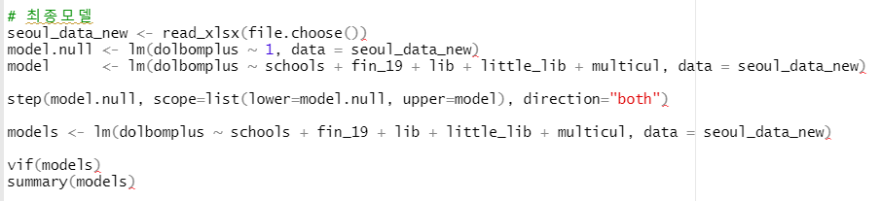
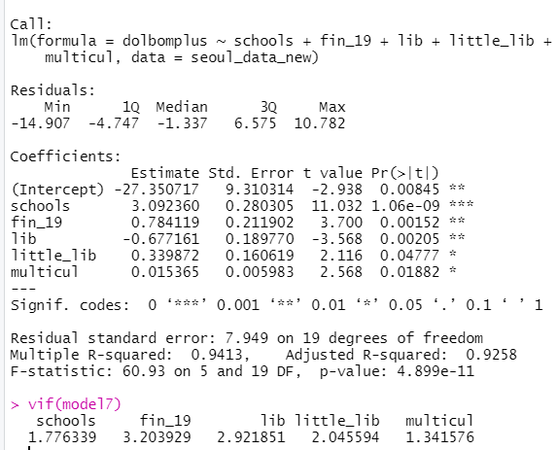
결과 제시 3. 모델 선정 및 분석
채택 변수 (2019년 기준)
종속변수:
dolbomplus: 돌봄 프로그램 합계
독립변수:
schools : 초등학교 수
fin_19 : 재정자립도
lib : 국립+공공+대학+전문도서관
little_lib : 작은도서관
multicul : 다문화학생수
최종모델
VIF 분석을 우선 진행하여 각 독립변수들간의 multicollinearity(다중공선성) 확인 및 제거
종속변수와 독립변수로 선형회귀식을 세우고,
R을 이용하여 독립변수 선택
Stepwise 기법 위주로 사용
타당한 종속변수들을 선택하며 최종 모델 구축
최적의 예측변수 4개
신뢰수준,결정계수,수정결정계수, AIC, BIC를 모두 고려한 결과
예측변수 4개일때 가장 최적의 모델로 드러남
수정계수 : 94.1%
신뢰수준 미달 변수 개수 : 0
VIF : 안정권

Slide 24
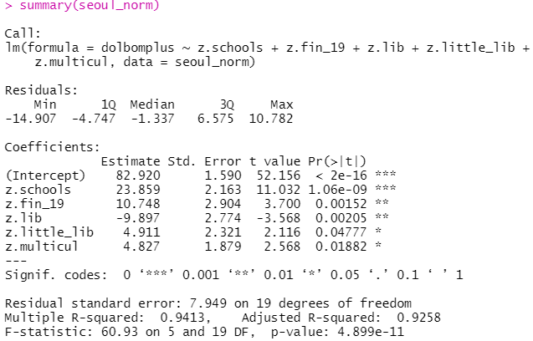
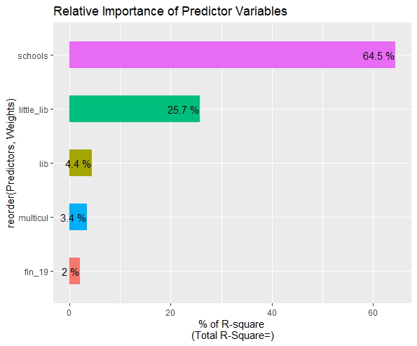
결과 제시 3. 모델 선정 및 분석
변수의 영향력, 중요도 비교
표준화한 변수로 회귀분석을 통해 영향력 비교
변수의 상대적 중요도 계산 후 시각화

Slide 25
결과 제시 3. 모델 적용
시도 | dolbomplus | 예측값 | 차이값(예측값-dolbomplus)
부산 | 803 | 1099.5648 | 296.56483
대구 | 680 | 802.2322 | 122.23216
인천 | 994 | 1026.4910 | 32.49098
광주 | 604 | 631.1708 | 27.17081
대전 | 576 | 544.8699 | -31.13014
울산 | 334 | 465.9938 | 131.99381
세종 | 213 | 182.2548 | -30.74516
경기 | 3899 | 4709.3226 | 810.32260
강원 | 571 | 1163.6010 | 592.60097
충북 | 662 | 919.8621 | 257.86207
충남 | 914 | 1450.5265 | 536.52650
전북 | 1073 | 1422.9159 | 349.91595
전남 | 1093 | 1566.8696 | 473.86960
경북 | 960 | 1684.6358 | 724.63580
경남 | 1159 | 1796.9946 | 637.99458
제주 | 285 | 419.7089 | 134.70889
차이값 음수
공급이 더 많은 상태
차이값 양수 중 상위 3 지역
공급이 가장 부족한 세 지역

Slide 26
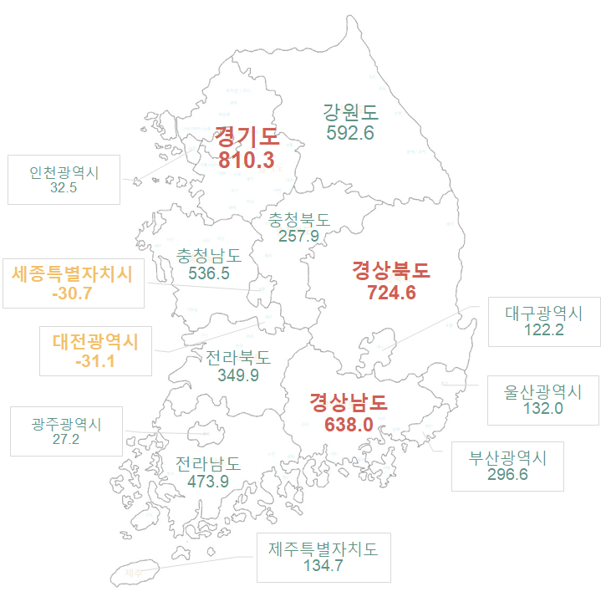
결과 제시 3. 시각화
지역별로 지도에 시각화

Slide 27
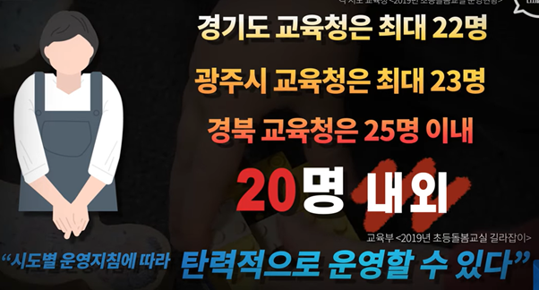
결과 제시 4. 모델 평가 및 개선
모델 평가
전반적으로 서울 자치구별 상황에 비해 전국적으로 돌봄서비스 공급이 부족한 상황
모델의 결과값에서 빨간 세 블럭은 특히, 교사 한 명 당 맡은 학생수가 너무 많아 논란이 되는 지역이기도 하다.
출처: 연합뉴스
https://www.youtube.com/watch?v=zPWHvle3neU
특히 돌봄교사의 공급 부족으로 제공되는 서비스의 질적 수준도 같이 의심되는 상태이다

Slide 28
우리 그때 도서관 계수는 음수로 나왔는데 작은도서관은 양수로 나온 이유를 뭐라고 얘기했었죠…??? 기억이 안나네요ㅠㅠ
생각해보니 결론은 못내렸는데,
도서관 계수는 이야기를 못했고
작은도서관은 재정자립도가 높은 걸로 같이 이야기할 수 있는 거 아닌가
했었어요!!
이에 대해서 결론이 명확하게 나오지는 않았던 것 같네욤 ㅜㅜ
결과 제시 4. 모델 평가 및 개선
모델 평가
각 독립변수별 해석
작은도서관
교회, 아동센터, 아파트 등 지자체 또는 민간에서 운영하는 소규모 도서관으로 돌봄교실과 민간의 연계성을 보여준다.
다문화 학생 수
다문화가정이란 결혼이민자와 대한민국 국민으로 이루어진 가족 또는 귀화로 대한민국 국적을 취득한 가정으로, 전체 다문화 학생 중 초등학생은 가장 높은비중을 차지(75.6%,2018)하여 돌봄교실 수와 양의 상관성을 갖는다.
학교 수
각 지역별 초등학교의 수로 돌봄교실이 학교 시설을 중심으로 진행되고 있다는 사실을 알 수 있다.
재정자립도
지방자치단체의 세입에 있어서 자체수입이 차지하는 비중으로
재정자립도가 높을수록 높은 재정활동의 자율성이 있어 돌봄교실에 대한 지원 여력이 높으며, 해당 지역의 소득을 일부 반영하여 맞벌이 가정의 비중이 많다고 볼 수 있다.
도서관
국립, 공공, 대학, 전문도서관의 합으로 일반 도서관과 돌봄교실은 역의 상관성을 갖는다.
자치구의 ‘인프라’ 구축 정도를 나타내는 변수들 위주로 채택되었다.(다문화 학생 수 제외)
이에 따라 정부에서 돌봄교실을 구축할 때 수요보다는 인프라가 있는 곳을 우선으로 돌봄교실을 운영하고 있다는 사실을 알 수 있다.
종속변수로 실제 참여한 학생 수나 참여율 등 돌봄수요가 아닌,
공급을 나타내는 운영중인 돌봄센터수를 종속변수로 사용하여 인프라와 관련된 독립변수의 상관성이 높게 나타나는 결과를 얻었다.
특히 학생수보다 학교 수가 변수로서 채택된 점, 그리고 재정자립도와 작은도서관의 계수가 양수로 나타난 점도 같은 이유를 설명하고 있다.
Notes:
지방자치단체의 재정적 자립수준 또는 경제적 자치능력을 측정

Slide 29
결과 제시 4. 모델 평가 및 개선
모델 개선
한부모 가정 수
맞벌이 가정 수
가설과 달리 한부모 가정의 수가 변수에 포함되지 않았다.
→ 가장 서비스가 시급한데도 집계되지 않음을 통해
한부모가정이 사각지대에 들어간다는 것을 알 수 있고,
실제로 이러한 문제점이 보도되고 있기도 하다.
맞벌이 가정 수의 데이터는 서울시에 직접 통화하여 확인해 본 결과 2016년 이후 집계하지 않았다고 한다.
실제로 돌봄서비스의 수요가 가장 많은 그룹이기도 하여, 수요측정에서 매우 중요한 역할을 했을 데이터인데 아쉬움이 매우 컸다.
BMI 지수
초등학생 정신건강
저소득층 가정에서 과체중 또는 저체중인 어린이가 상대적으로 더 많이 나타난다는 연구결과가 존재한다.
BMI 지수는 학생들의 평균을 이용하였는데, 평균을 사용했기 때문에 과체중 또는 저체중 학생의 정도가 희석되었다고 생각한다.
불균형한 체중의 학생 수만을 나타내는 데이터가 있다면 더 나은 결과를 기대해볼 수 있을 것이다.
가정환경에서 돌봄이 원활히 이루어지지 힘든 경우 돌봄서비스에 대한 수요가 높을 것이다.
초등학생들의 정신건강(우울증 등)을 나타낼 수 있는 척도가 있다면 그만큼 수요를 반영할 수 있는 좋은 데이터로 활용해볼 수 있었을 것이다.
기초수급 가정 수
자치구별 소득수준
기초수급 가정수의 경우, 관련성이 낮게 측정되어 데이터를 살펴보니, 인원수가 1~2명인 경우가 대다수였다. 자녀가 없는 가정도 많이 포함된 듯 하여 변수에서 제외시키는 걸로 하였다.
만약 자녀가 있는 가정의 수만의 데이터를 적용해보았다면 더 나은 결과를 기대해 볼 수 있을 것이다.
자치구별 소득수준에 따라 돌봄서비스에 대한 관심을 알아보고 싶었다. 재정자립도도 자치구별 소득수준을 반영하겠지만 직접적으로 의미하지는 않기 때문에 따로 확인해보고 싶었다. 그러나 유사한 변수들만 있었고 직접적인 소득수준에 대한 자료는 없어서 확인해보지 못한 점이 아쉬웠다.

Slide 30
느낀점
구분 | 내용
프로젝트에서 잘한 부분 | 데이터를 수집하기 위해 데이터 플랫폼 뿐 아니라 각종 논문, 사이트 참조하여 직접 데이터를 수작업으로 입력하였다. 여러 학술자료를 참고하며 독립변수에 대한 가능성을 열어두고 다양한 독립변수를 시도해보았다. 학교, 통계청에 직접 전화를 하여 누락된 데이터와 현황을 파악하는 노력을 하였다.
프로젝트에서 아쉬운 부분 | ‘수요분석’을 예측할 수 있는 독립변수를 데이터의 부족으로 채택하지 못한 아쉬움이 있었다. 돌봄교실 수를 구하는 독립변수를 선정할 때 돌봄 수요를 예측할 수 있는 여러 변수를 생각했으나 서울시 자치구별 데이터가 없어 채택하지 못한 변수가 많았다. (ex. 맞벌이 가정 수, 1인당 평균 소득 등)

Slide 31
느낀점
구분 | 내용
프로젝트를 통한 진로설계, 취업분야 탐색 및 결정 등 도움 | 프로젝트를 통해 수업 내용을 실제 분석과정에 적용해 봄으로써 빅데이터 분석이 내 커리어에 어떻게 활용될 수 있을 지 감을 잡는 계기가 되었다. 향후 데이터 분석을 기반으로 내 주장에 대한 구체적인 근거를 제시하여 직장에서 합리적인 의사소통을 할 수 있는 역량을 꾸준히 기르고 싶다. 프로젝트를 통해 수업에서 익혔던 분석 방법들을 실제로 적용해보며 분석 역량을 키울 수 있었고, 또한 실제 데이터분석을 하는 데 있어 맞닥뜨리는 여러 어려운 부분들에 대해서도 생각해볼 수 있었다. 직장에서 데이터 분석을 기반으로 의사결정을 내려야 할 때, 데이터 분석의 결과에 따라 다양한 가능성을 생각하는 유연한 사고를 기를 수 있었다. 문제를 해결하는 과정에 있어서 의미있다고 생각하지 않았던 상황과 변수들이 때론 의미있게 나타나는 경우가 있었다. 데이터분석을 함에 있어서 사소한 문제라도 다각도로 사고해보면 문제를 해결하는 중요한 실마리가 될 수 있다는 것을 느꼈고 향후 분석가로서 사고 역량을 키우는 데 도움이 되었다.
Notes:
- 초기 주제선정: 지역별 수요분석과 예측을 통한
초등돌봄교실 우선 배치 필요 지역 선정
- 최종 version: 돌봄교실 수(초등돌봄교실+지역아동센터+~) = 학교+재정자립도+도서관+작은도서관+다문화가정수
- 최종 회귀분석에 들어가는 독립변수가 다문화가정을 제외하고 모두 '인프라'에 해당함
- 종속변수인 돌봄교실 수는 상대적으로 '인프라 구축'의 영향을 많이 받는 것을 알 수 있음
(예를 들어 학교수의 신뢰도가 학생수보다 높게 나타남)
- 최종 주제 변경: 돌봄교실 운영 현황 파악을 통한 초등 돌봄교실 향후 개선방안 도출
(양적확대-->양+질적확대)
(ex.돌봄서비스의 개선, 정권 변경 후에도 정책의 지속가능성)

Slide 32
느낀점
구분 | 내용
느낀점 | 데이터 전처리 과정의 중요성과 데이터 수집의 어려움을 깨닫게 되었다. 초기 분석 목표 설정 시 방향 수립의 중요성을 깨닫게 되었다. 가설과 다른 결과가 나왔을 때 주어진 결과를 해석하는 유연한 사고의 필요성을 깨닫게 되었다. 분석과정에 있어서 통계적 지식의 중요성을 깨닫게 되었고 추가적인 학습의 필요성을 느꼈다

Slide 33
프로젝트 성과
데이터 분석
및
모델 구축
1 서울시 현황 분석을 기반으로
돌봄교실에 영향을 미치는 요인 파악
2 서울시 기준 모델을
전국 각 지역에 확대하여
지역별 부족한 돌봄교실 수 파악
주요
사회이슈
공모전
출품
1 돌봄교실의 양적확대
(교실수 확대+교사수 확대)
2돌봄교실 서비스의
질적 향상
제 2회
교육공공데이터
활용대회

Slide 34
감사합니다 :)

